Slide 1
Государственное бюджетное общеобразовательное учреждение
«Центр образования города Гудермес»
Из опыта работы по использованию образовательной платформы ЯКласс

Slide 2
ЯКласс - это платформа электронного образования для школ, обучающая площадка для школьников и их родителей, главный помощник в получении знаний.

Slide 3
План мероприятий участия в онлайн-проекте «Якласс» включает в себя:
участие в форуме;
семинар «Особенности использования цифровой образовательной платформы в обучении»;
представление видеоинструкции по использованию ЯКласс в педагогической деятельности работа с группой учащихся (сертификат пользователя);
выступление на заседаниях ШМО, педагогическом совете, родительском собрании;
мастер-класс «Использование цифровой платформы в подготовке к ВПР»;
мастер-класс «Создание проверочных работ на платформе ЯКласс;
формирование эффективных образовательных практик.

Slide 5
Курсы повышения квалификации
Сертификаты после прохождения бесплатного КПК «Цифровая образовательная среда» :
Апробатор электронных образовательных технологий
Новатор электронных образовательных технологий

Slide 6
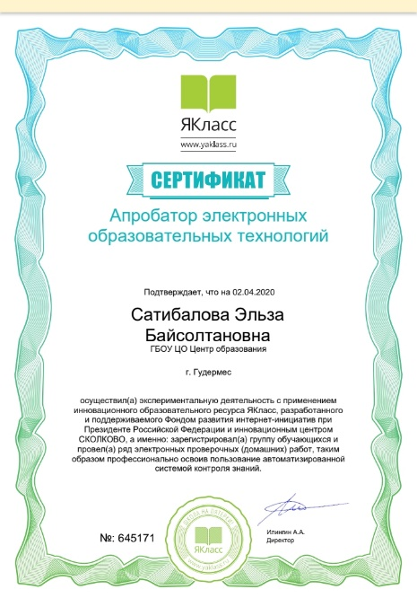

Slide 7
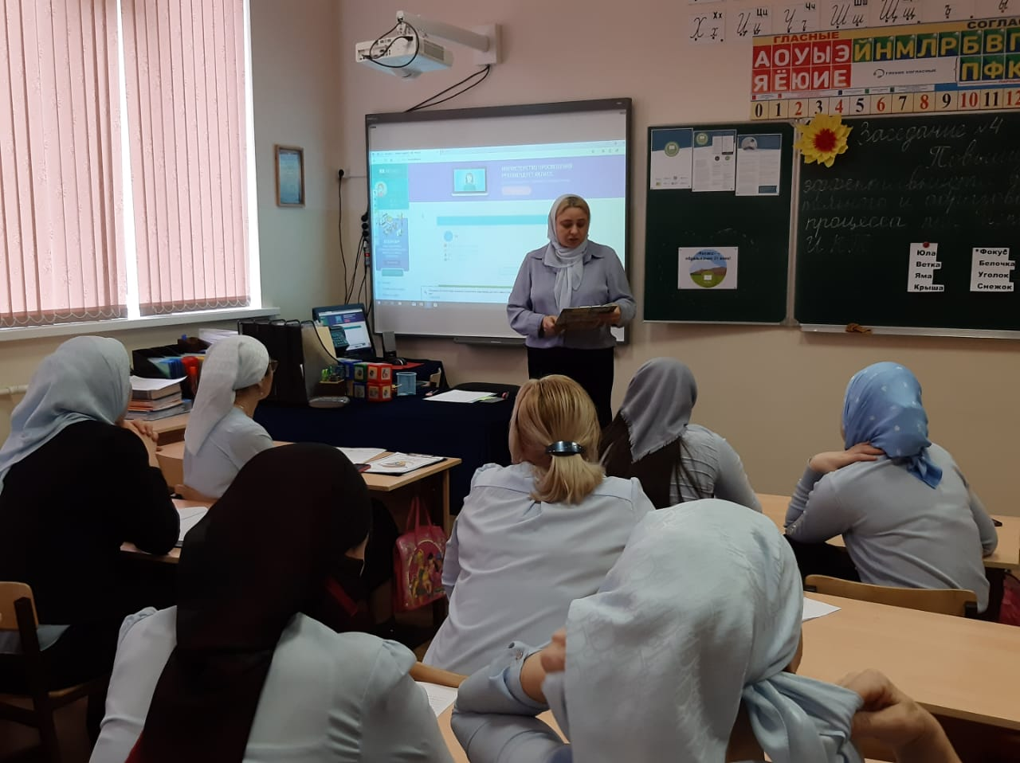
Мастер-класс на заседании МО по работе с платформой ЯКласс

Slide 8
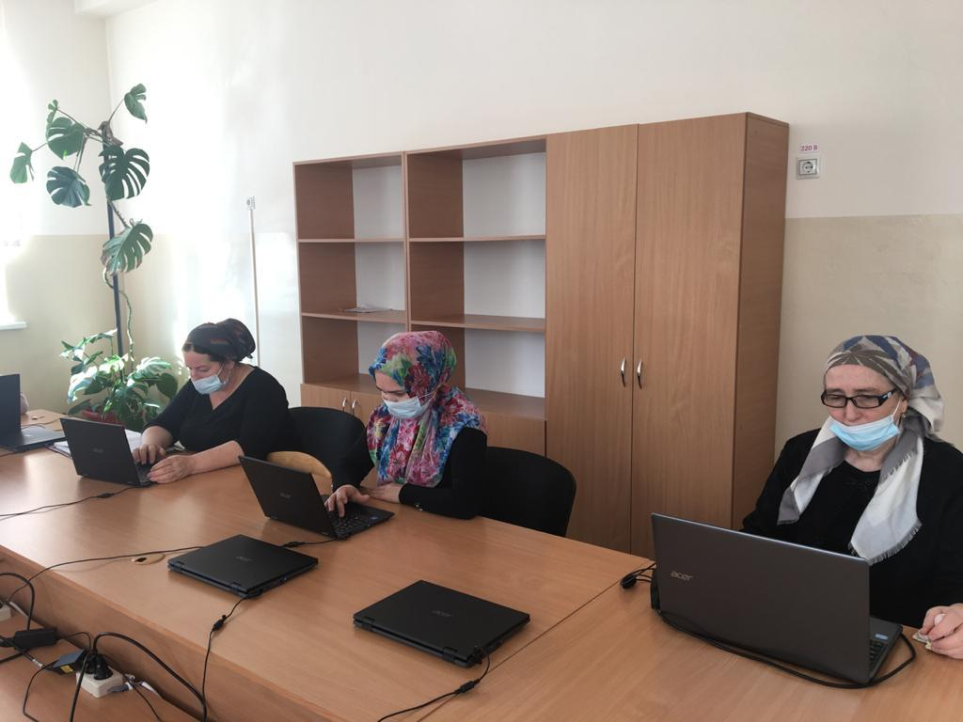
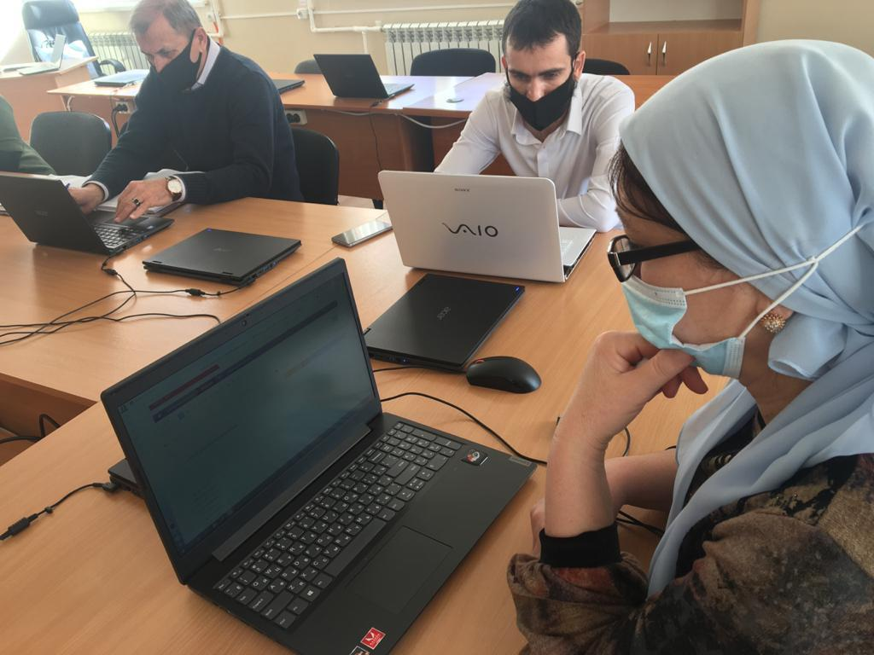
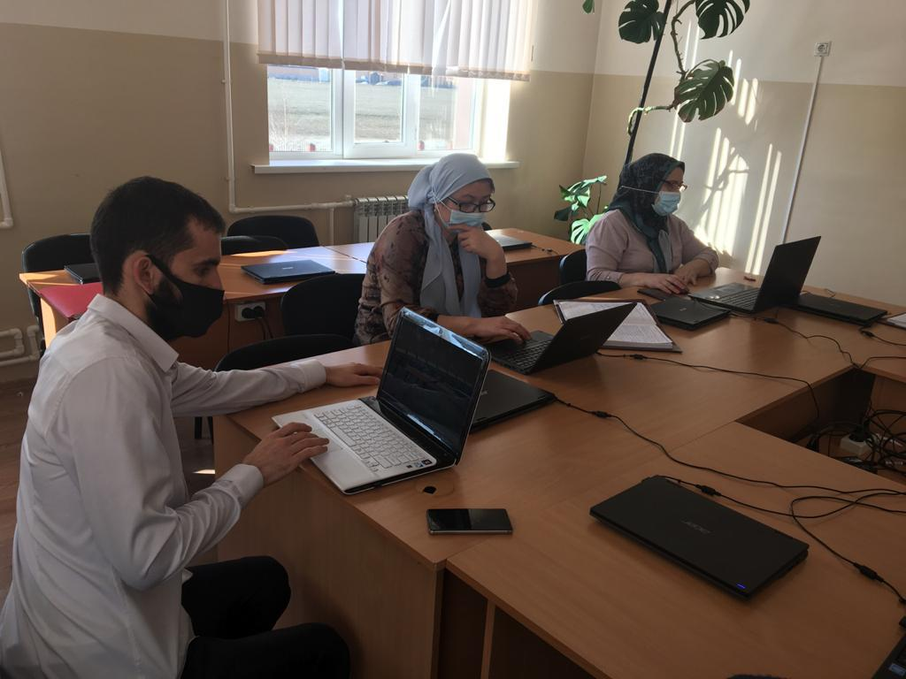
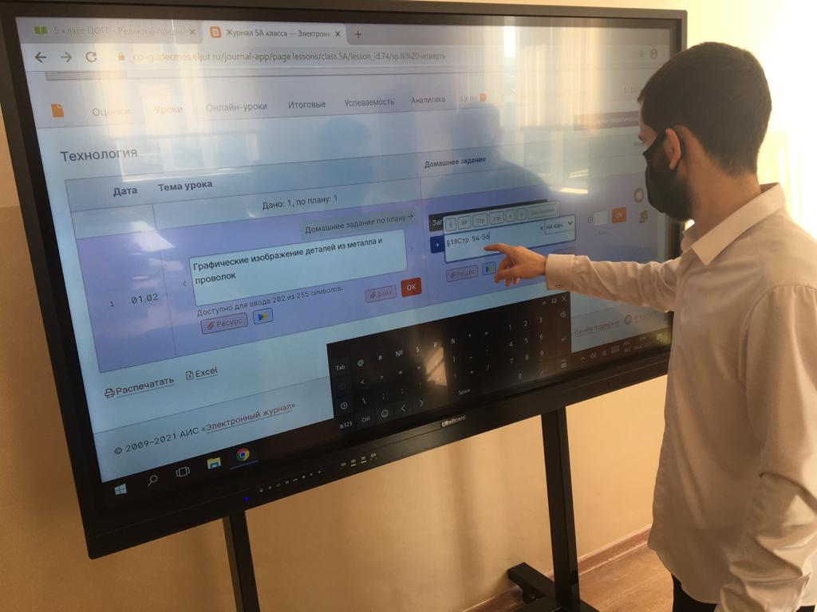

Slide 9
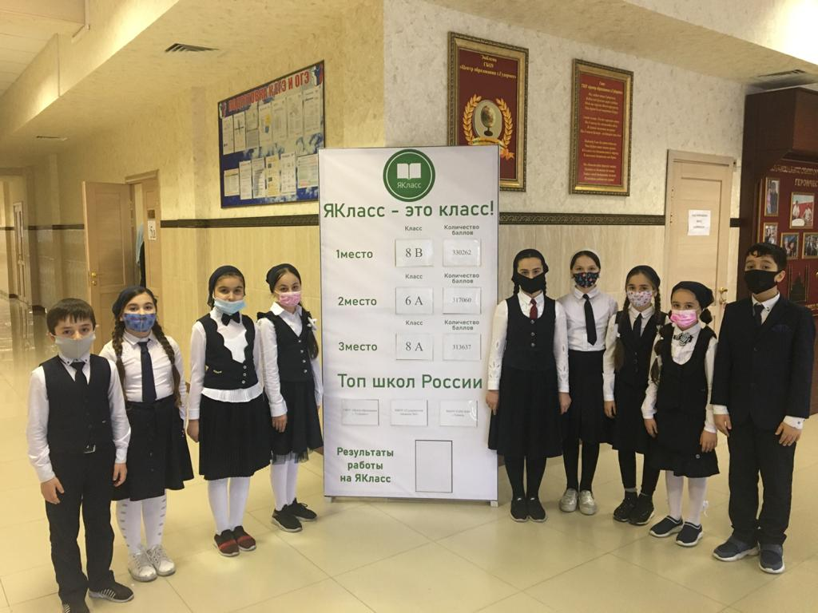
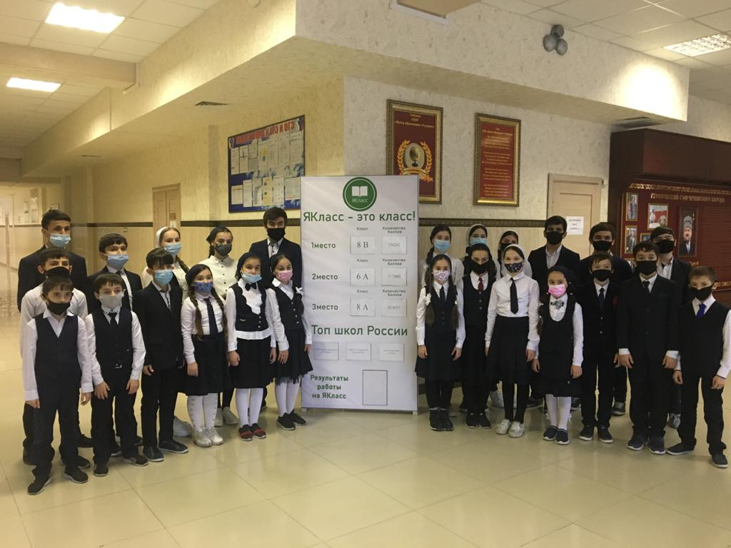
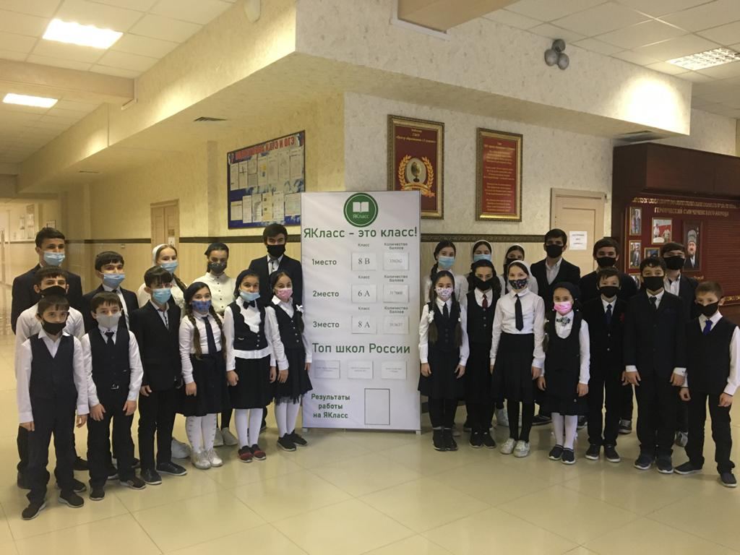
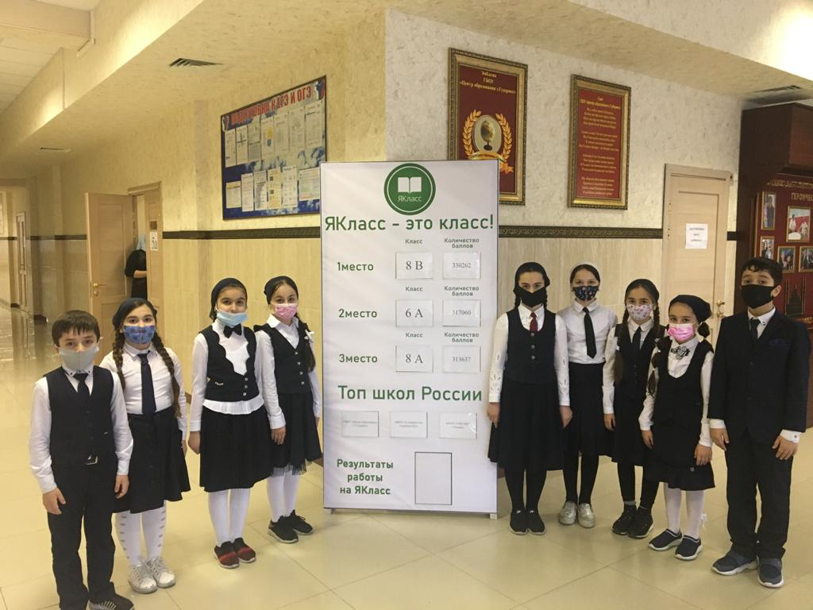

Slide 10
Шаги решения
Мотивация ученика в виде набранных баллов
Теория и алгоритм решения
Обучение на собственных
ошибках

Slide 11
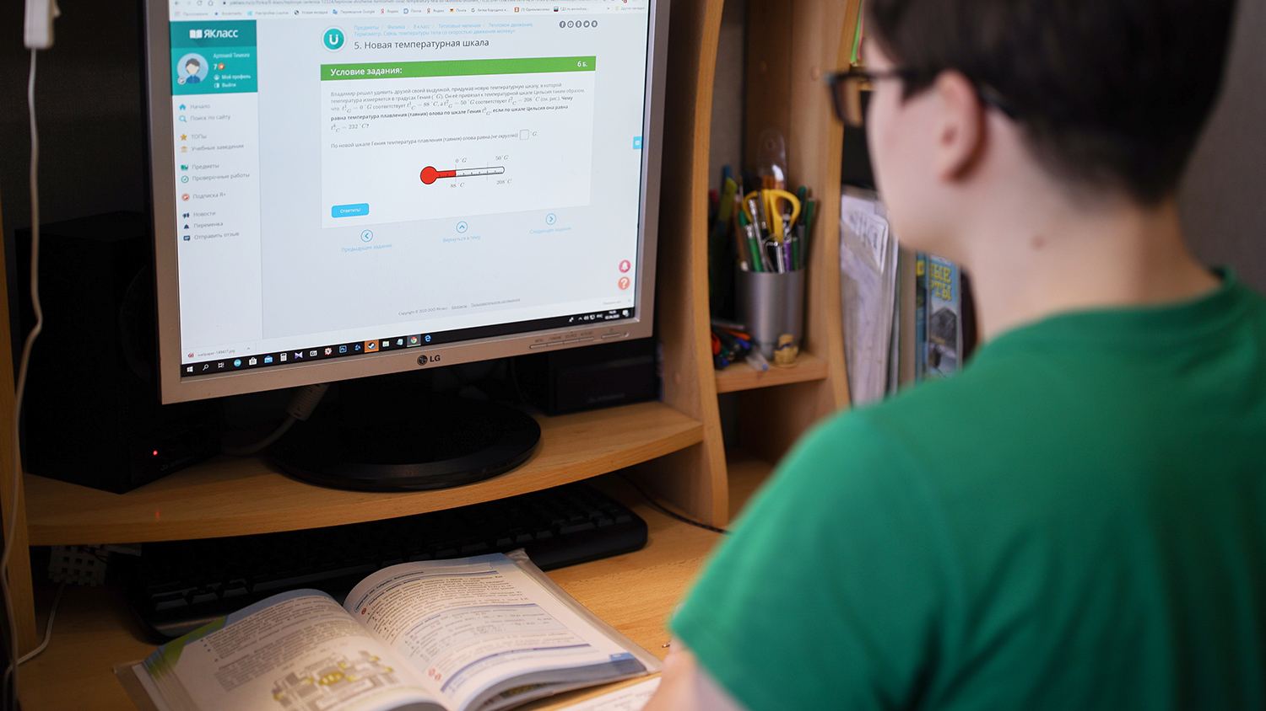
Подготовка к экзаменам
Решение вариантов по заданиям
Симуляция экзамена
Зарабатывание баллов

Slide 12
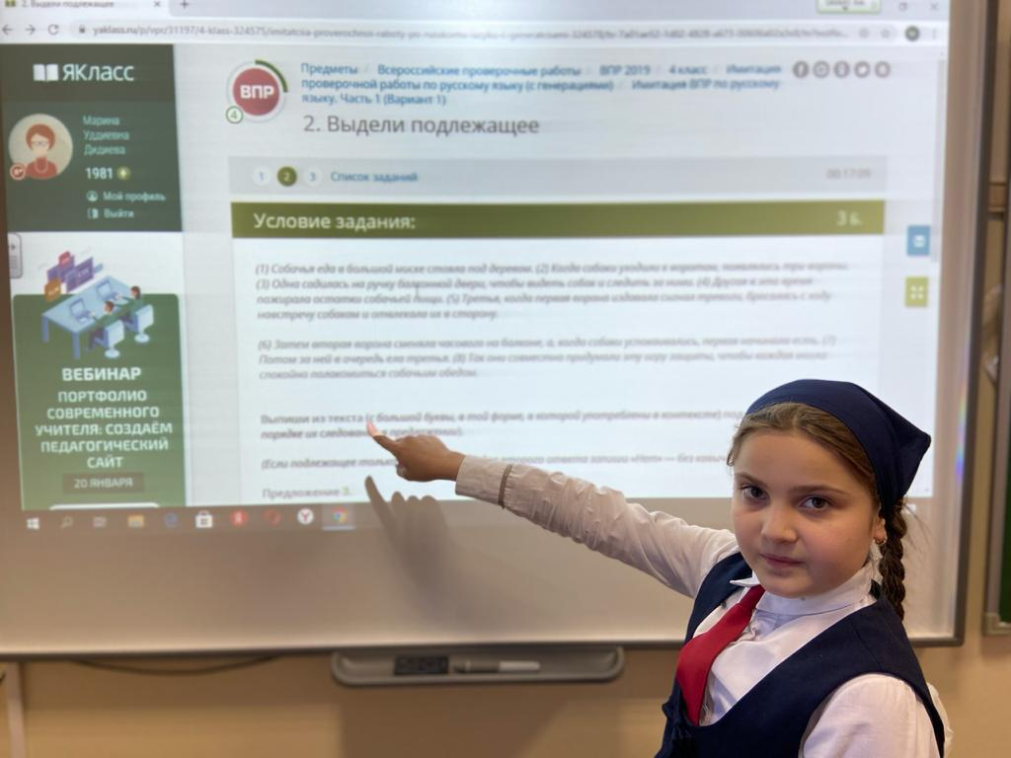
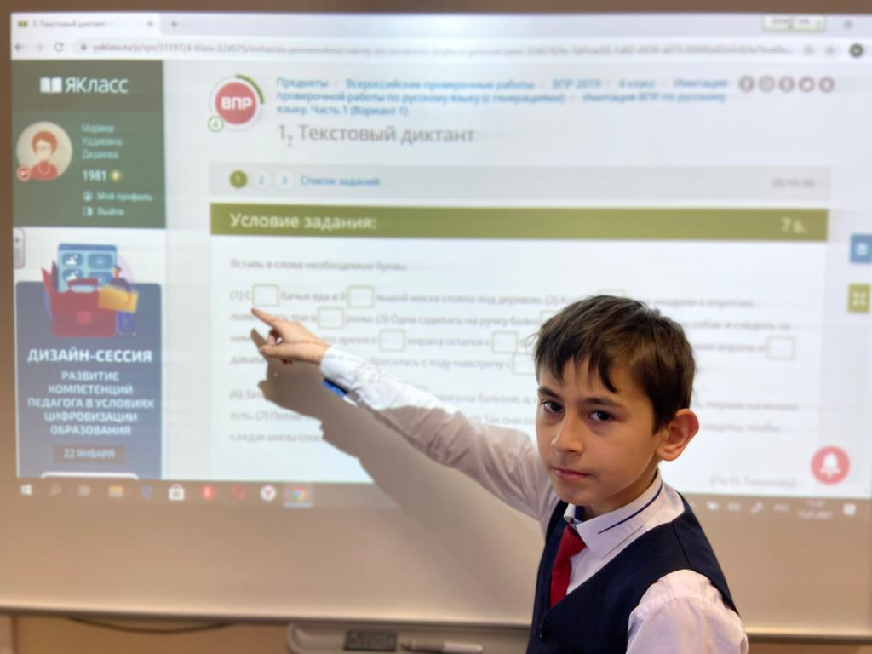
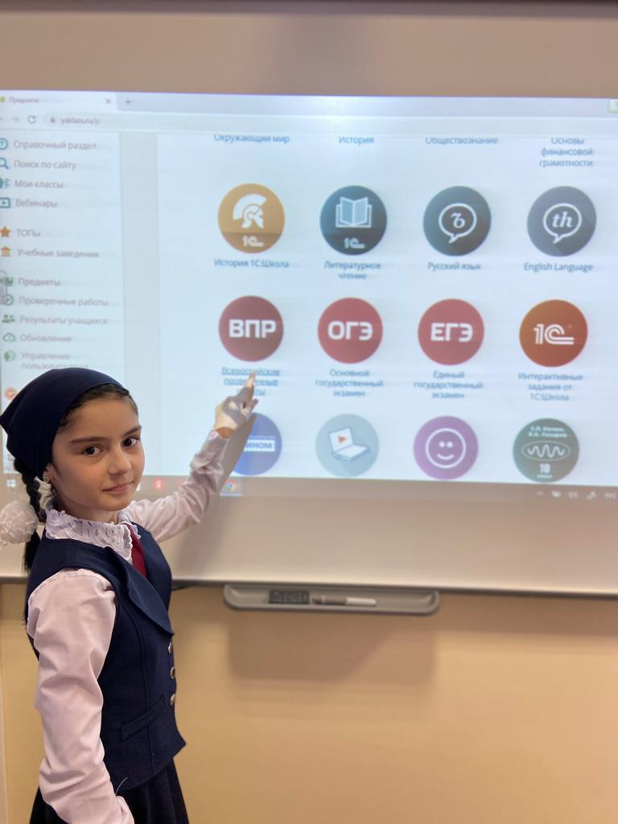
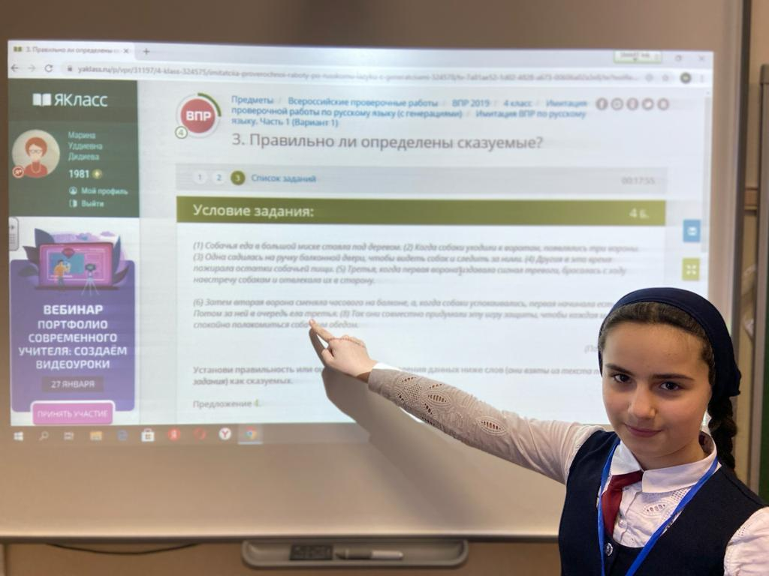

Slide 13
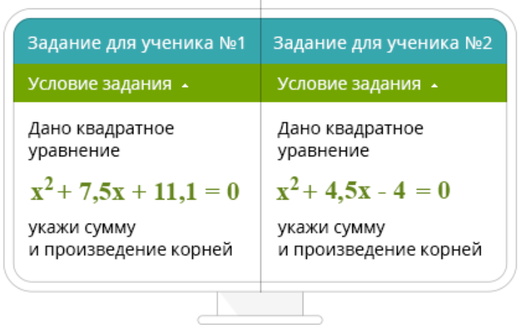
Уникальность системы
Каждое задание и тест имеют множество вариантов с разными условиями (50 и более вариантов каждого задания).
Ответы на такие задания невозможно списать ни в Интернете, ни у соседа по парте, ни с ГДЗ.
Каждому учащемуся выпадает случайный вариант задания. Таким образом, каждый учащийся решает свой вариант.

Slide 14
Для учителя
Отправка дистанционно заданий всему классу или индивидуально ребенку
Применение на уроках с выбором заданий из готовой базы
Проведение самостоятельных, контрольных и домашних работ
Автоматическая проверка и оценка заданий
Статистика по предметам, классам и учащимся отдельно
Создание собственного предмета и заданий

Slide 15
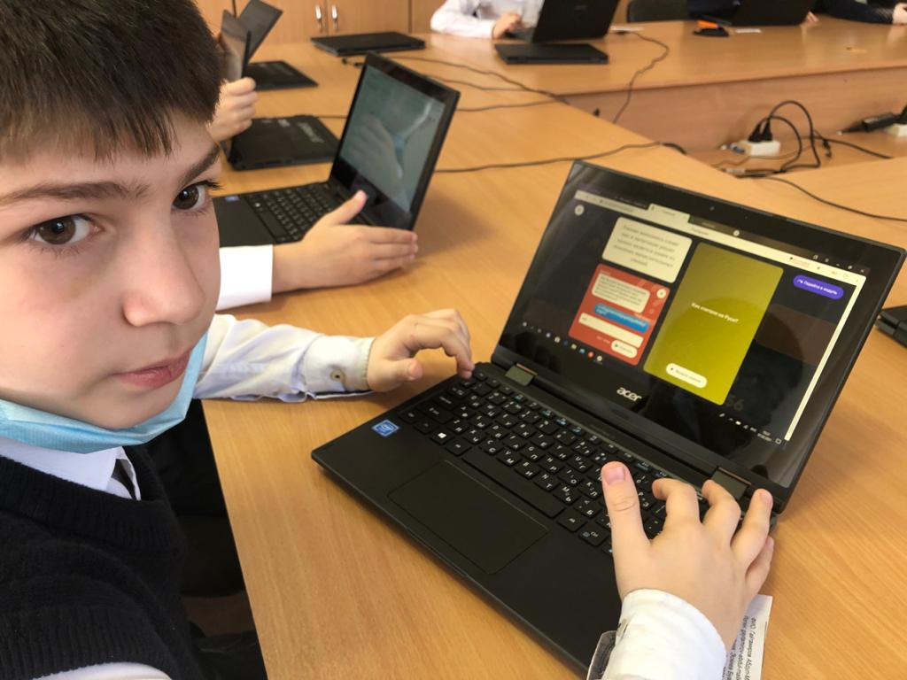
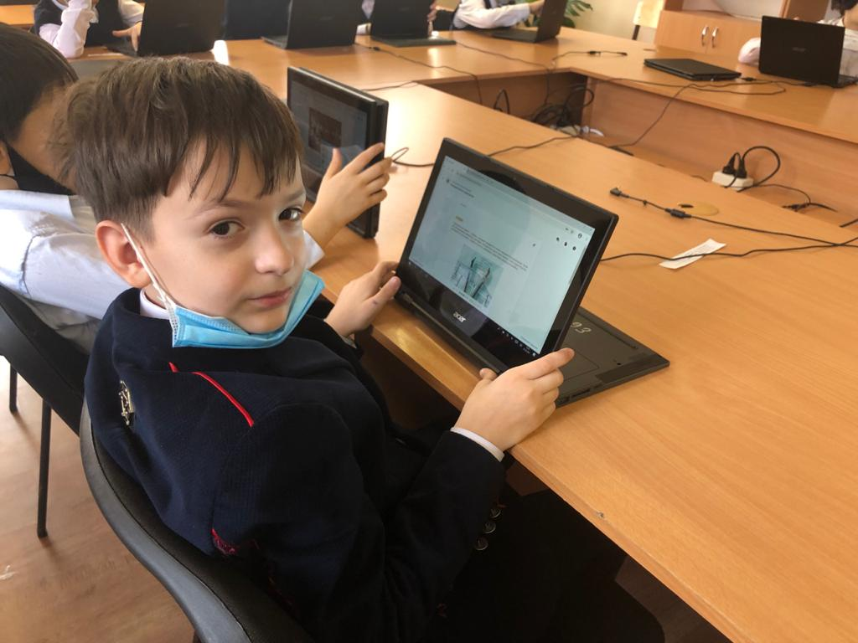
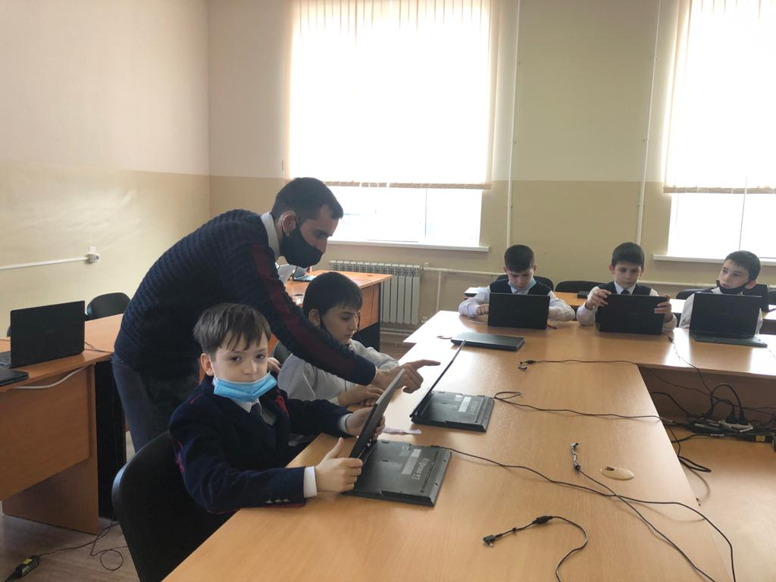

Slide 16
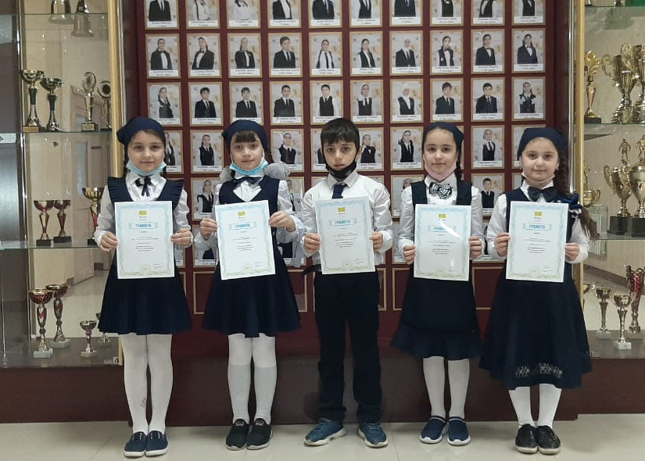
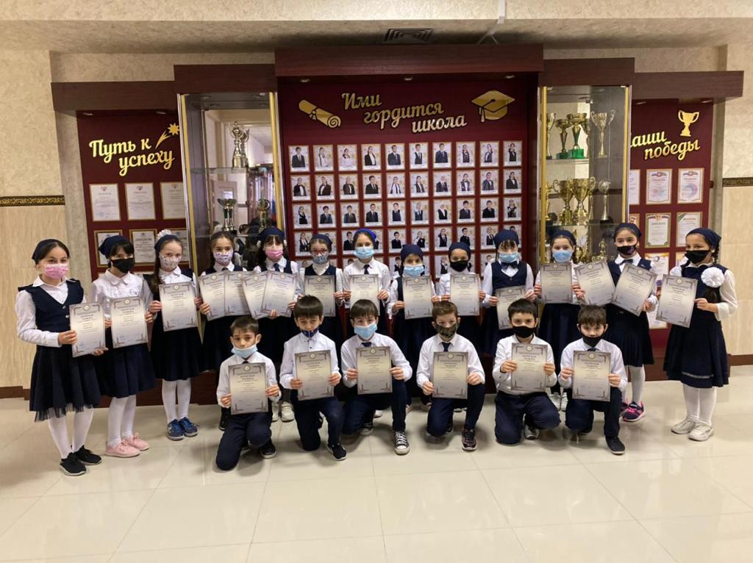
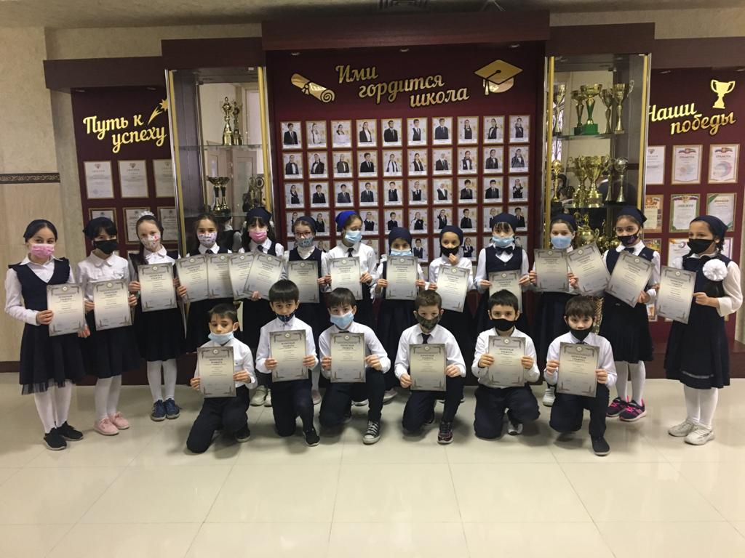

Slide 17
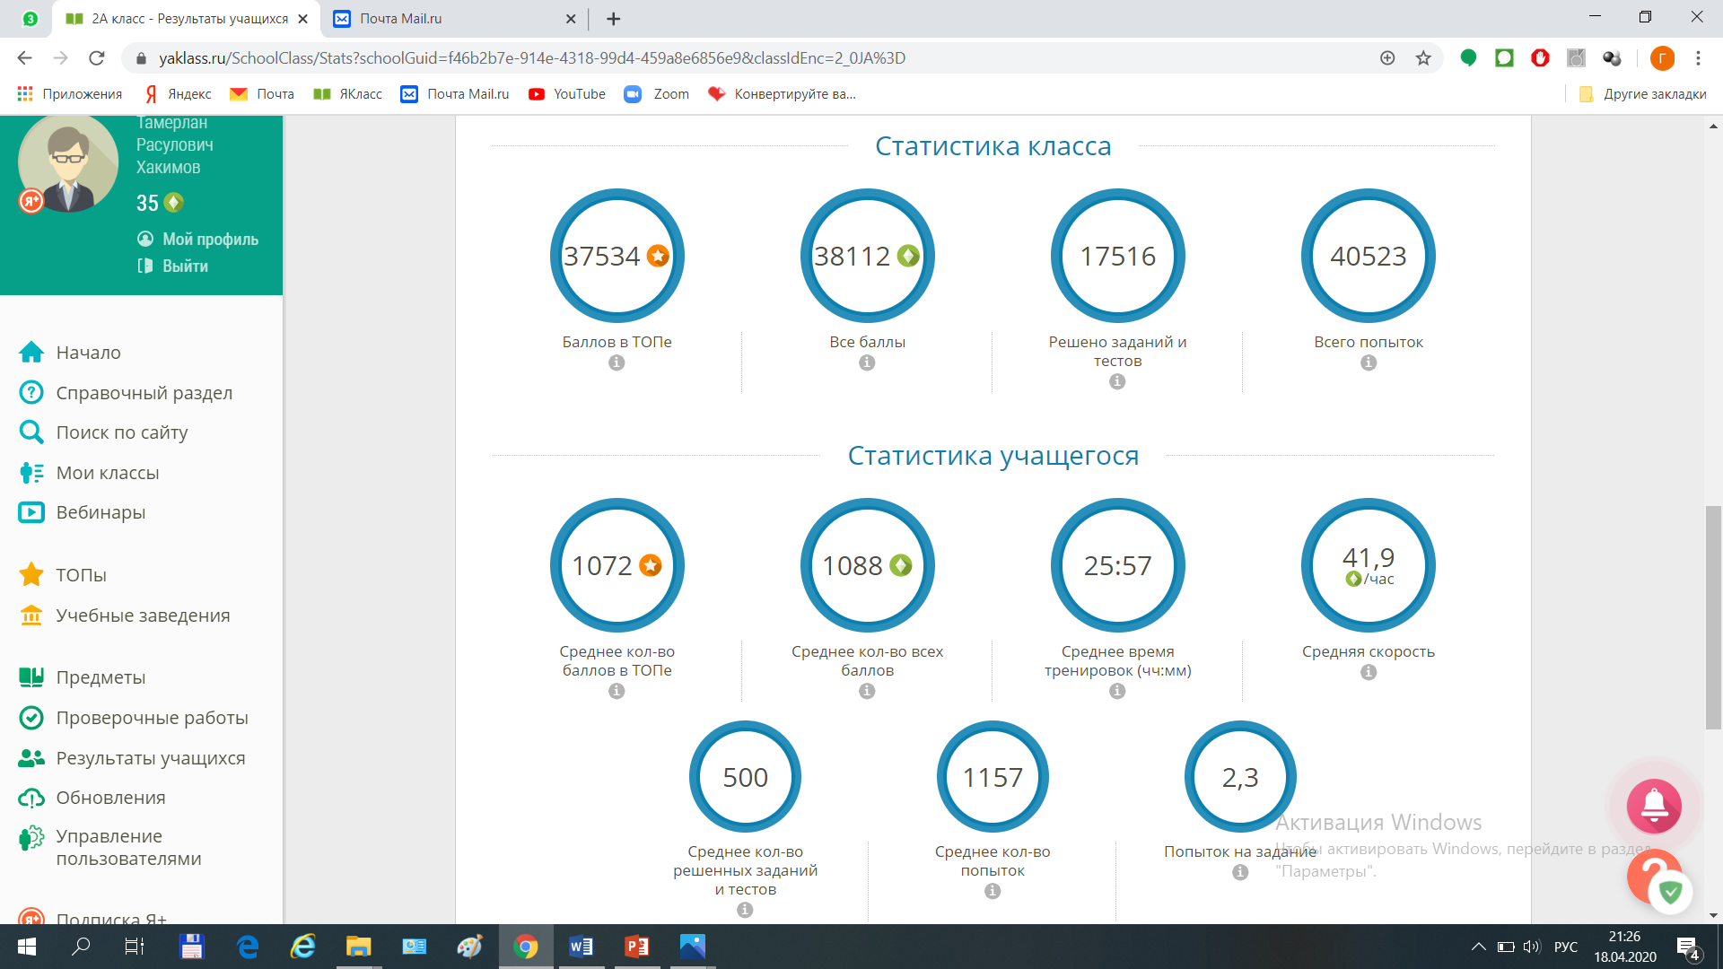
Статистики по предметам и классам, диаграммы

Slide 18
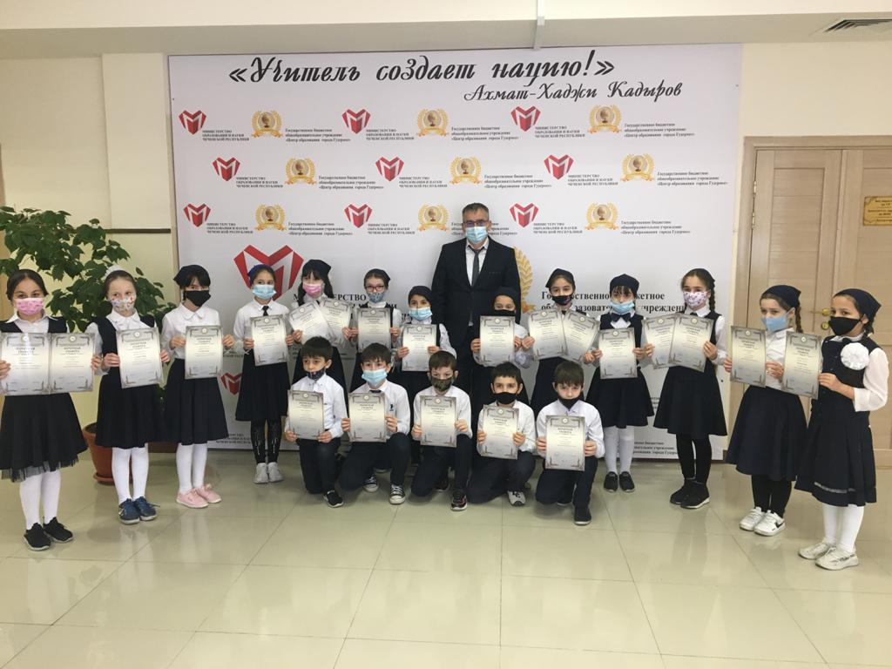

Slide 19
Повышению эффективности мотивации способствуют:
элемент соревновательности: за каждое выполненное задание начисляется определенное количество баллов, формируется рейтинг участников по количеству набранных баллов (раздел «Топы»);
привлекательная для многих учащихся интерактивная форма работы, позволяющая сразу видеть результат и абсолютно объективную оценку;
элемент новизны и любопытство;
возможность переделать задание, добиваясь желаемого результата, как следствие –отсутствие страха ошибиться,
возможность повторить любую тему практически по любому предмету.

Slide 20
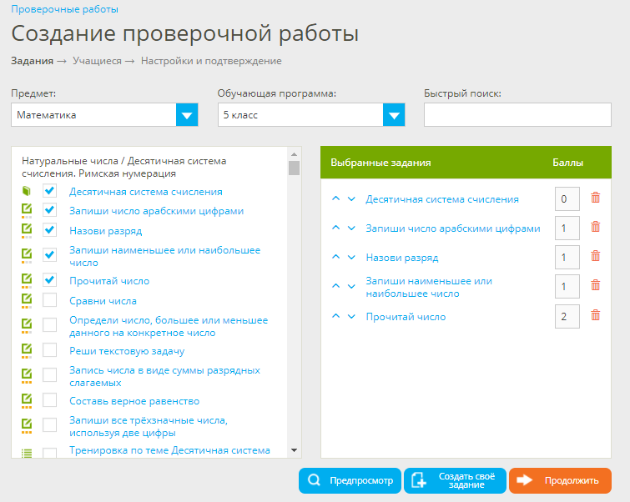
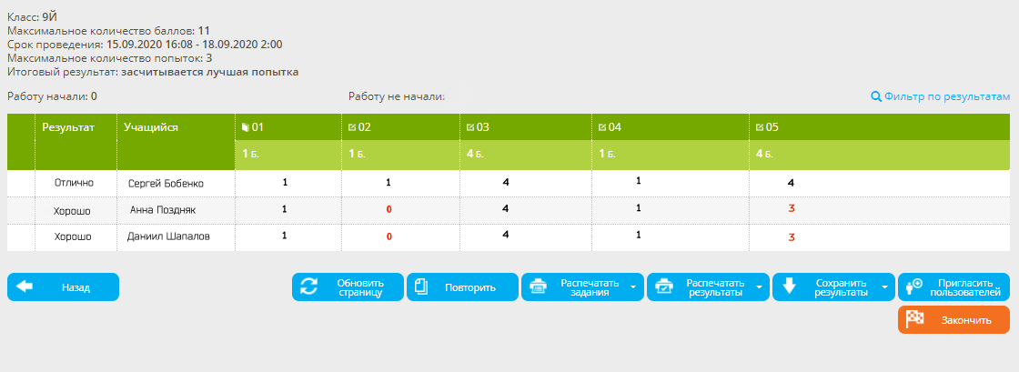
Проверочные работы
Выбор из базы теорию/задания
Создание проверочной работы
Выдача работы
Автоматическая проверка работ и статистика
Выставление оценок в электронный журнал

Slide 21
Профиль ребенка
Профиль учащегося может быть в режиме «Невидимка»
Информация о школьнике будет открыта только для учителей и учащихся его учебное учреждения

Slide 22
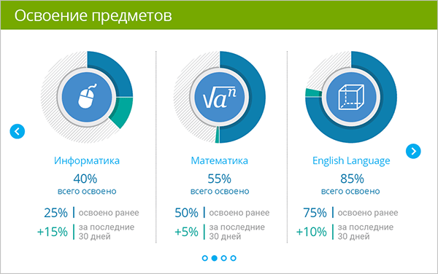
Успеваемость ребенка

Slide 23
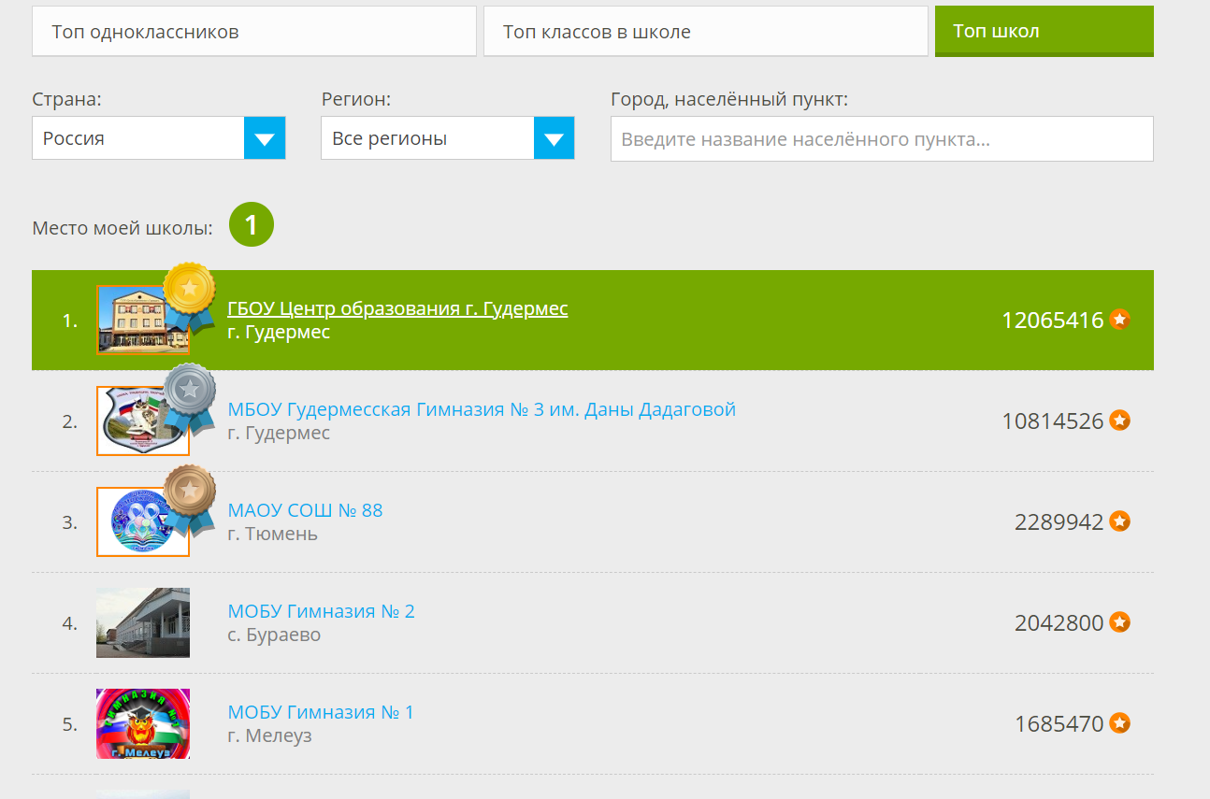

Slide 24
Для родителя
Снижение финансовых затрат на репетиторов, тетради и канцелярию
Мотивация детей к учебе, повышение самооценки и уверенности
Контроль за процессом обучения и занятостью ребёнка
Мониторинг выполнения домашних заданий
Независимая оценка успеваемости ребёнка
Профориентация ребёнка

Slide 25
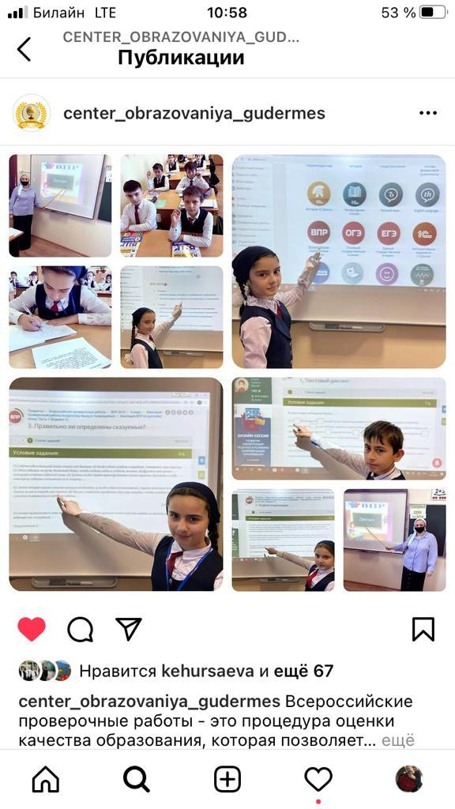
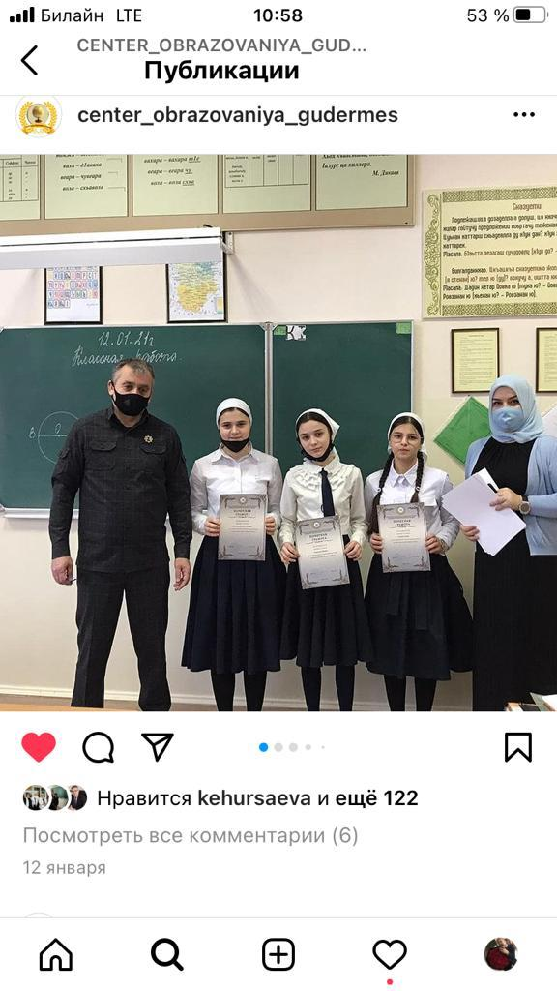
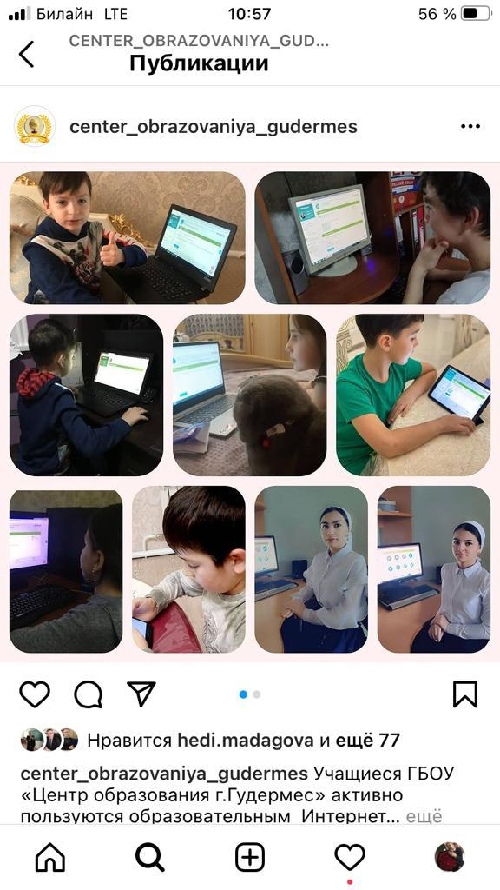

Slide 26
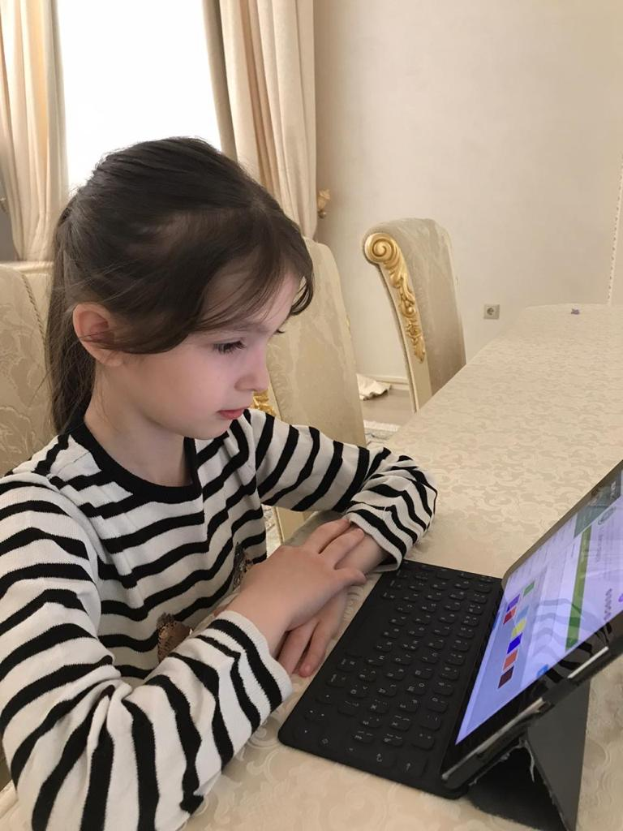
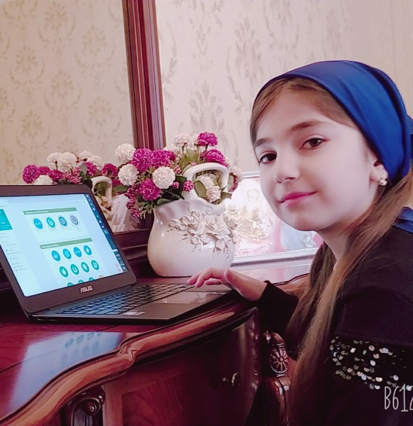
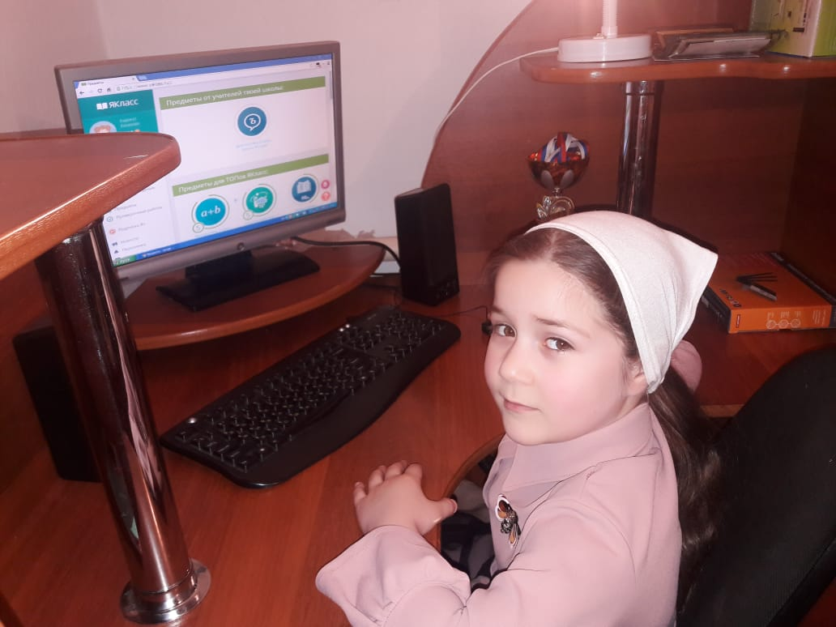
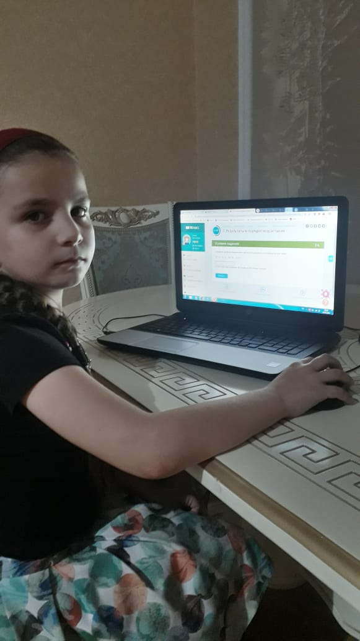
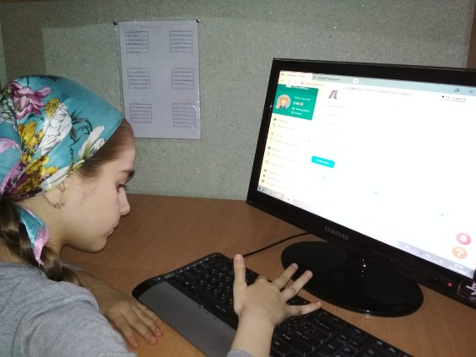

Slide 28
Спасибо за внимание!

